Slide 1
На территории Воскресенского муниципального района на 2016 год
на автодорогах регионального и муниципального значения
запланировано отремонтировать 63,5 км дорожного покрытия :
- на областных а/д : 38,8 км
- на муниципальных а/д : 24,7 км
на региональных дорогах 38,8 км:
Замена асфальтобетонного покрытия : 8,4 км
Устройство защитного слоя Новочип: 30,4 км
Бюджет Московской области
на муниципальных дорогах 24,7 км:
Ремонт покрытия по Поселениям:
г.п. Воскресенск – 9,2 км
г.п. Хорлово – 4,8 км
г.п. им.Цюрупы – 3,7км
с.п. Ашитковское – 4,1км
с.п. Фединское – 2 км
г.п.Белоозерский - 0,9 км
Бюджеты Поселений Воскресенского муниципального района
Адресные программы ремонта дорог опубликованы на официальном сайте
Администрации Воскресенского муниципального района

Slide 2
Запланировано в 2016 году отремонтировать 63,5 км дорог
9 дорог регионального значения
(38,8 км)
54 дороги местного значения
(24,7 км)
Выполнение по району на 10.08.2016 составляет 55%:
Работы по ремонту дорог ведутся согласно утвержденного графика производства работ.

Slide 3
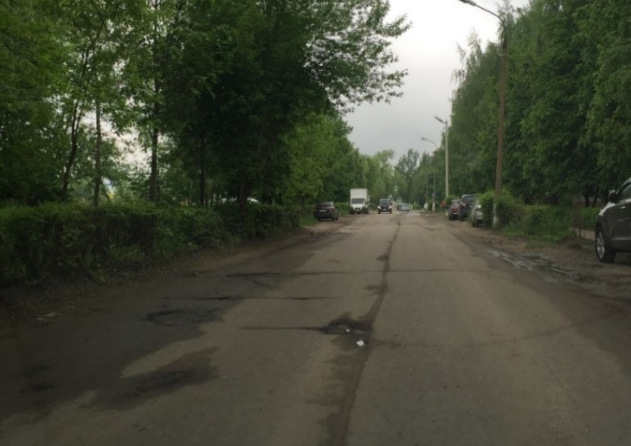
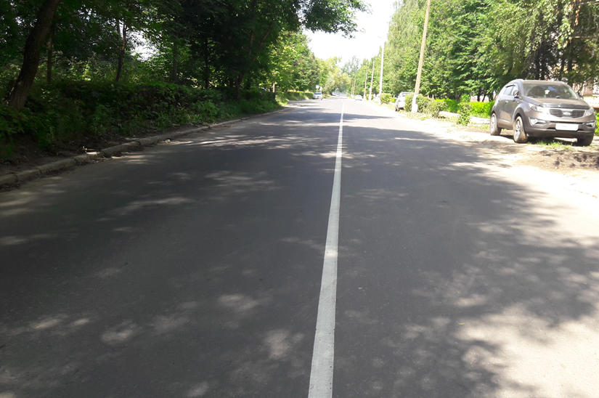
Фотоотчет ремонта местных дорог Воскресенского района
а/д г.Воскресенск ул.Западная
до после

Slide 4
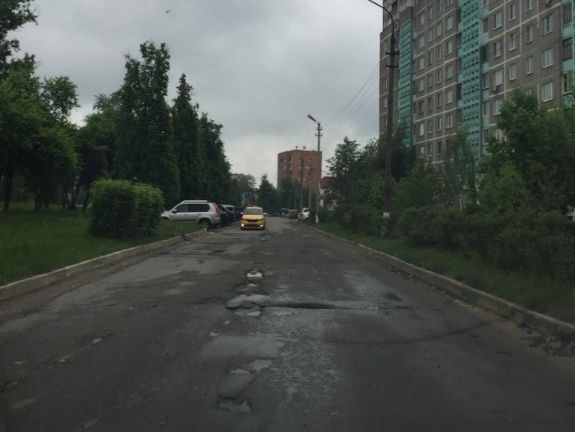
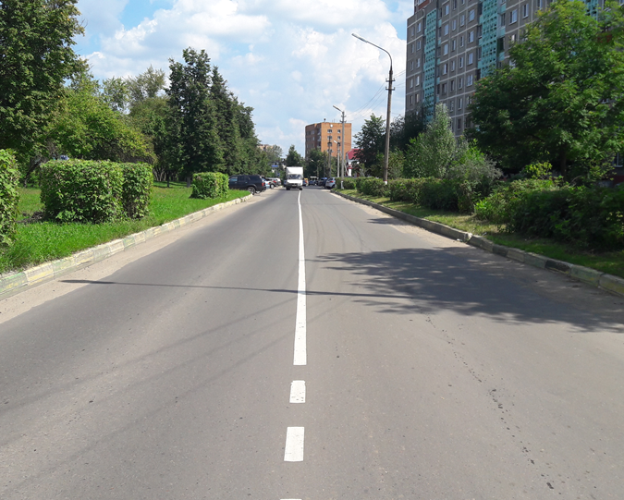
а/д г.Воскресенск ул.Энгельса
до после

Slide 5
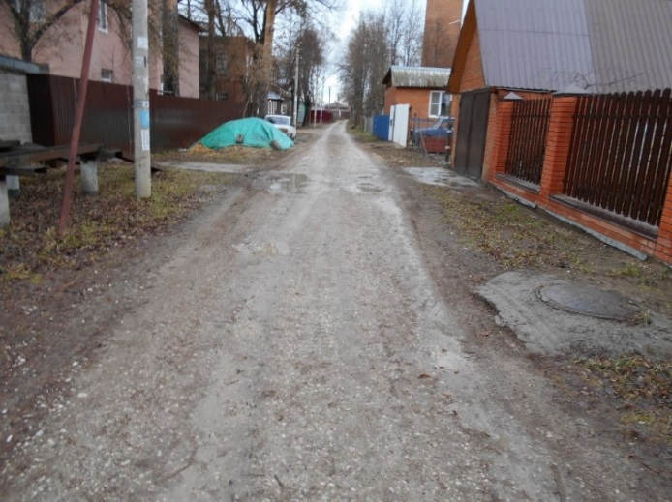
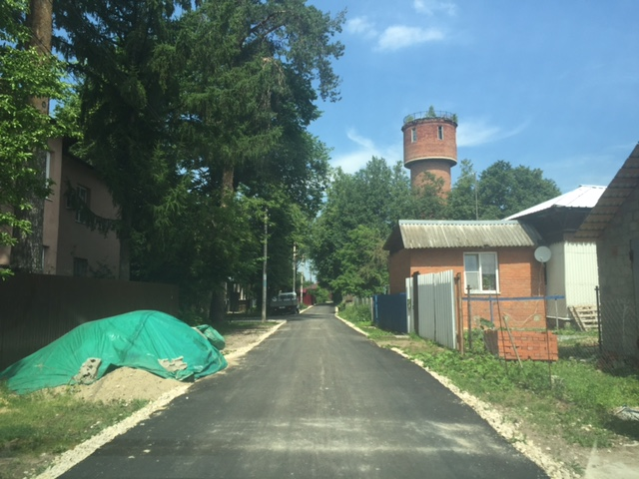
а/д п.Хорлово Парковый проезд Воскресенский район
до после

Slide 6
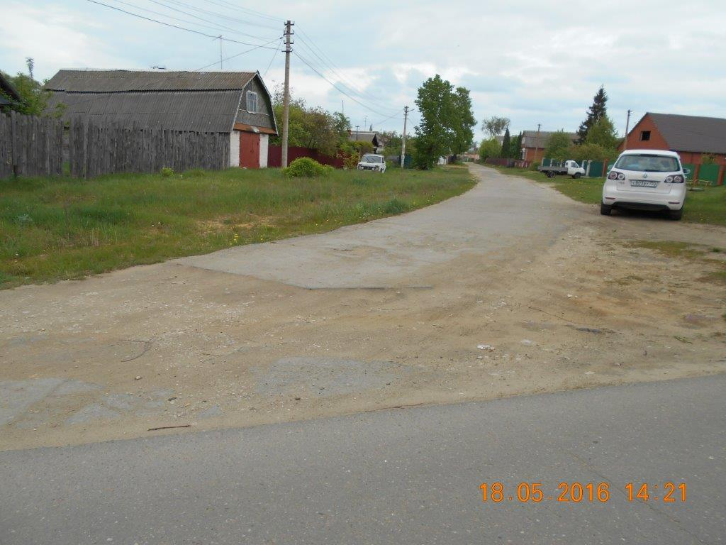
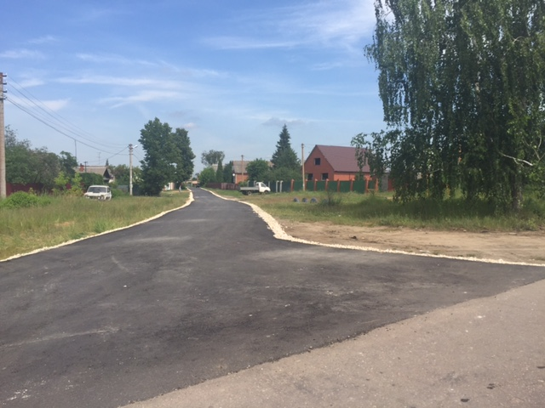
а/д п.Хорлово ул.Садковская Воскресенский район
до после

Slide 7
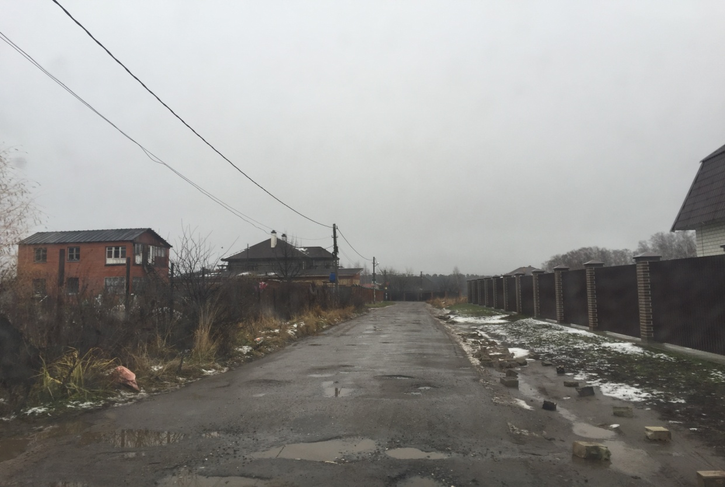
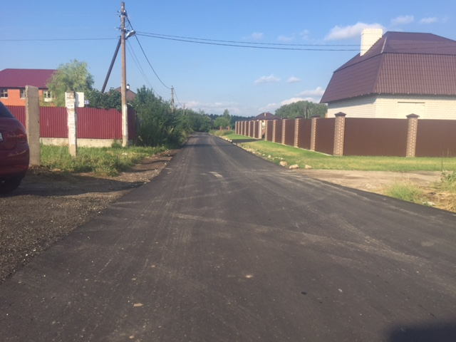
а/д с.Константиново (с.п.Фединское) Воскресенский район
до после

Slide 8
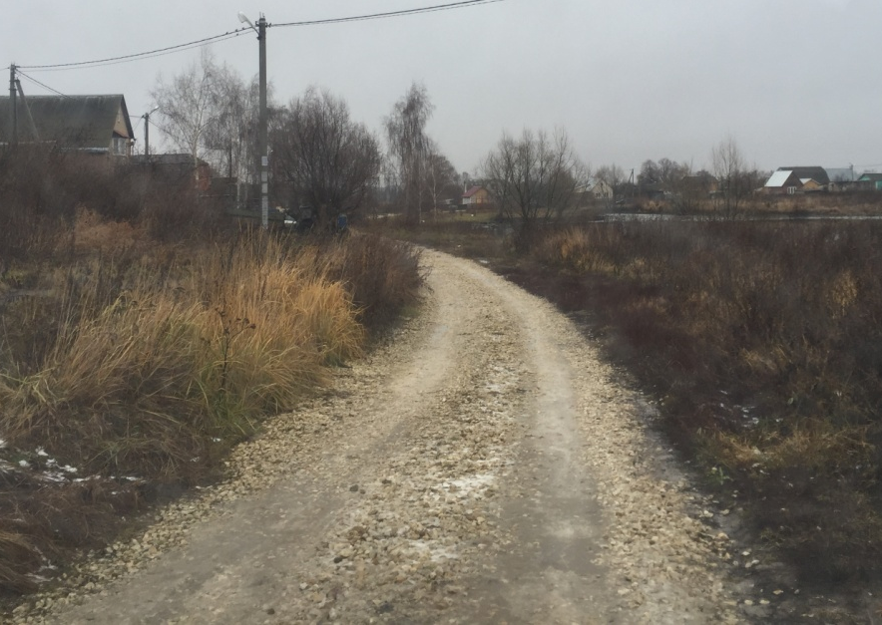
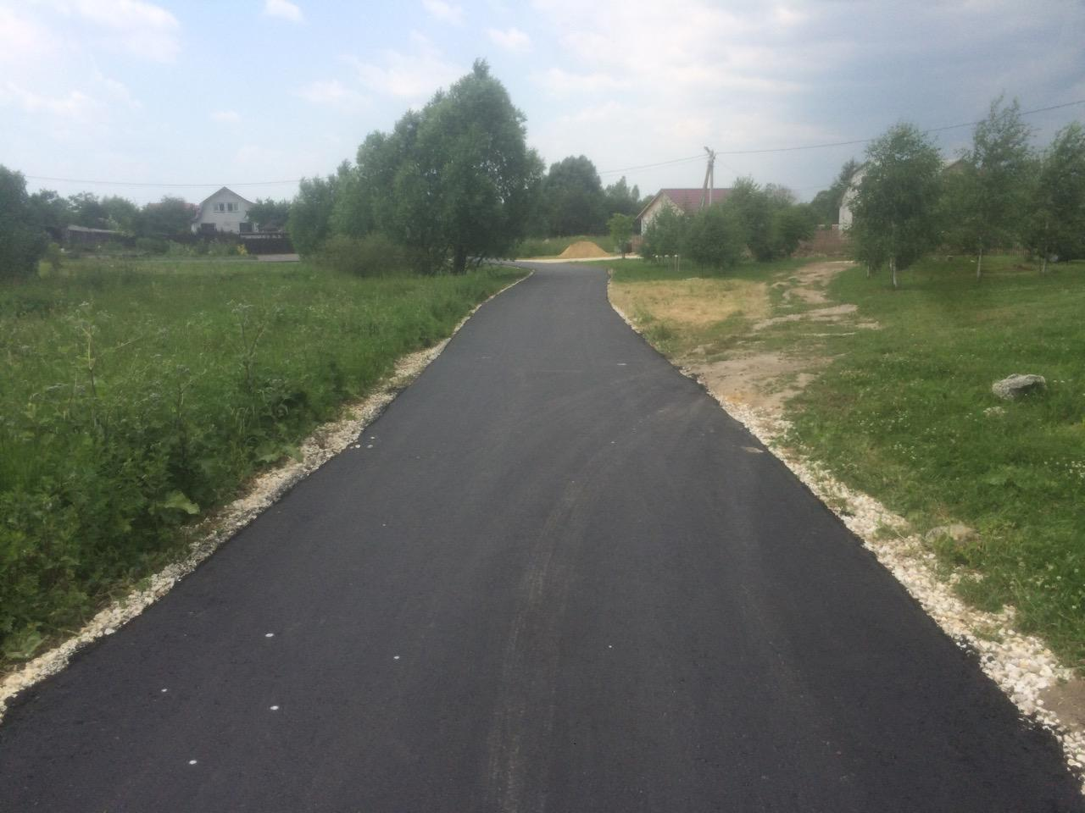
а/д д.Глиньково (с.п.Фединское) Воскресенский район
до после

Slide 9
Спасибо за внимание !

